Slide 1
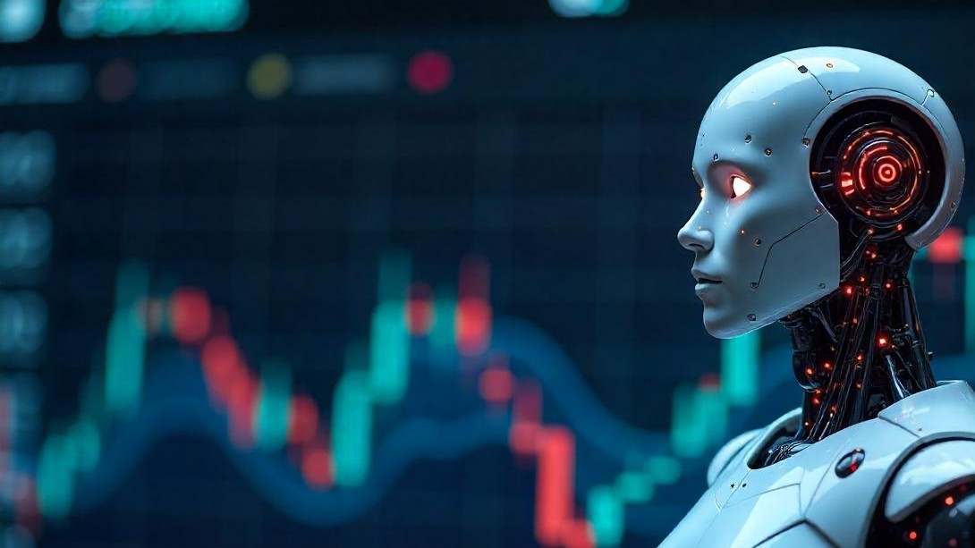
Yapay Zeka ile Borsa ve Finans Yönetimi
Ders: Yapay Zeka ve Üretkenlik
Grup: 1.Öğretim B Grubu
Proje Sorumlusu: Emirhan Kazım Yücel G221210065
Proje Üyeleri: Ahmet Tarık Türkmen G221210087
Muhammed Can Özyaşar G231210009

Slide 2


Slide 3
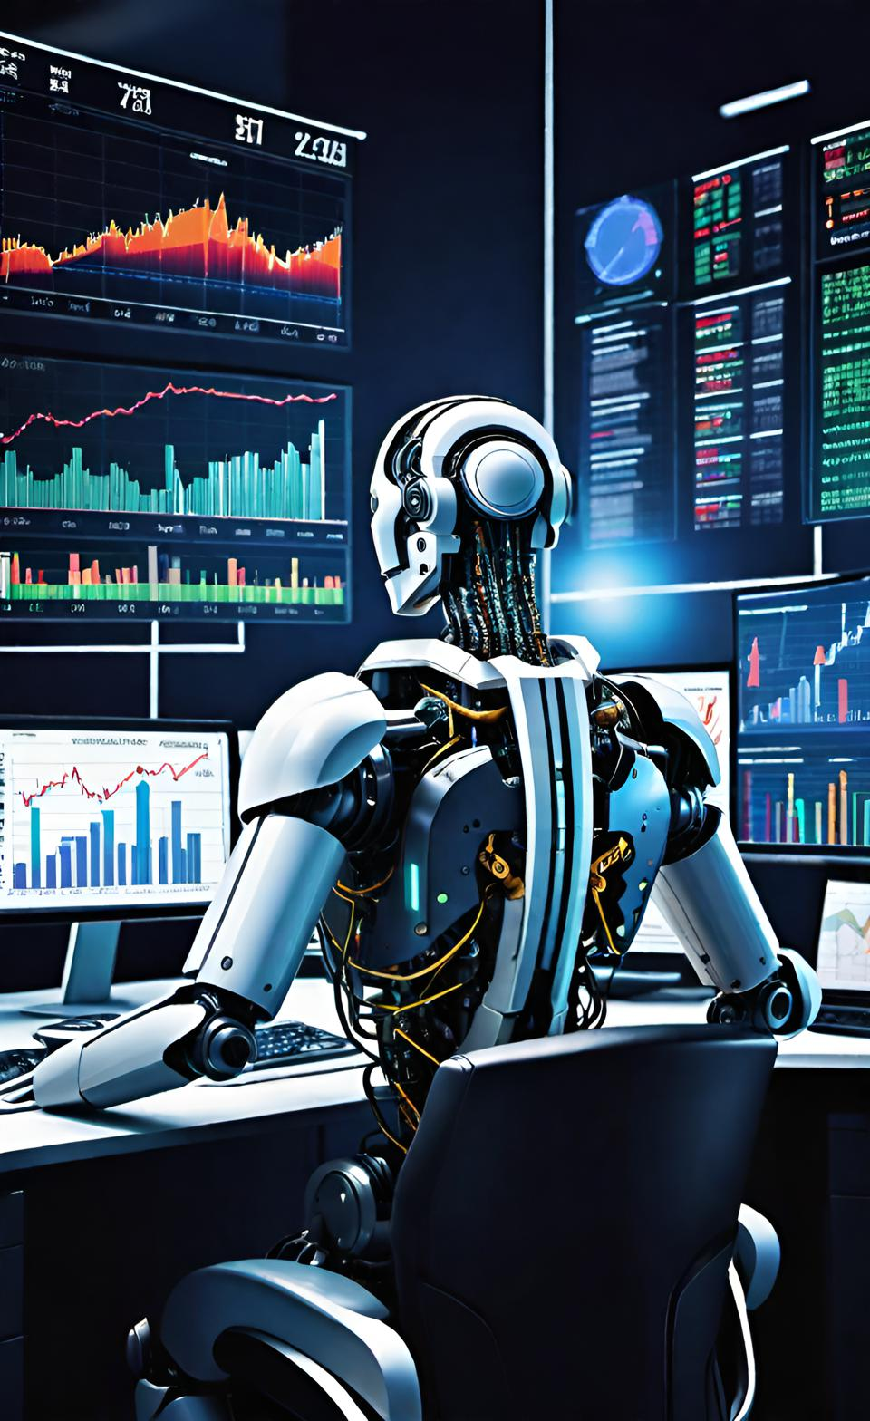
HEDEFLERİMİZ:
Toplamda iki deney yapacağız. İlk deney olarak ChatGPT kullanarak kendisinden güvenilir bir hisse senedi önermesini ve bu hisse senedinin yakın süreç içerisindeki kısa bir raporunu çıkartmasını isteyeceğiz. Ardından bu hisse senedine göstermelik bir yatırım yaparak kısa sürede ne kadar kar zarar ettirdiğini gözlemlemek istiyoruz. Diğer bir deneyimiz ise ChatGPT ye belirlediğimiz hisse senedi için TradingView sitesi üzerinden grafik yorumlatarak al sat noktalarına göre bir yatırım yapmak ve bunun sonuçlarını karşılaştırmaktır.

Slide 4
Proje Görev Dağılımı
Emirhan Kazım Yücel: Projenin konusunun belirlenmesi ve Deney 1 üzerine araştırma.
Ahmet Tarık Türkmen: Deney 2 ve üzerine araştırma sonucun yorumlanması ve borsa yatırımı işlemleri.
Muhammed Can Özyaşar: Yapay Zekanın Finans Yönetimi ve Borsa tahmininde toplumsal etkileri ve etik boyutu üzerine araştırma.

Slide 5
Projede Kullandığımız Yapay Zeka Araçları
ChatGPT:
Hisse Önerisi ve Risk Raporu oluşturma
Kodlama Yazılım Geliştirme ve Hata Ayıklama
AL-SAT Robotu oluşturma
Gemini:
Proje içeriği ile ilgili metin oluşturma
Midjourney:
Görsel içerik üretme

Slide 6
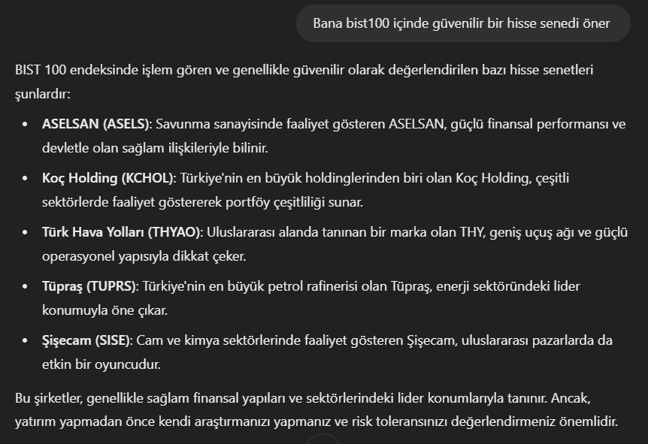
ChatGPT(Bir Yatırım Tavsiyesi Değildir:)
İlk olarak ChatGPT’den Borsa İstanbul içinde güvenilir bir yatırım olabilecek birkaç hisse önermesini istedik.

Slide 7
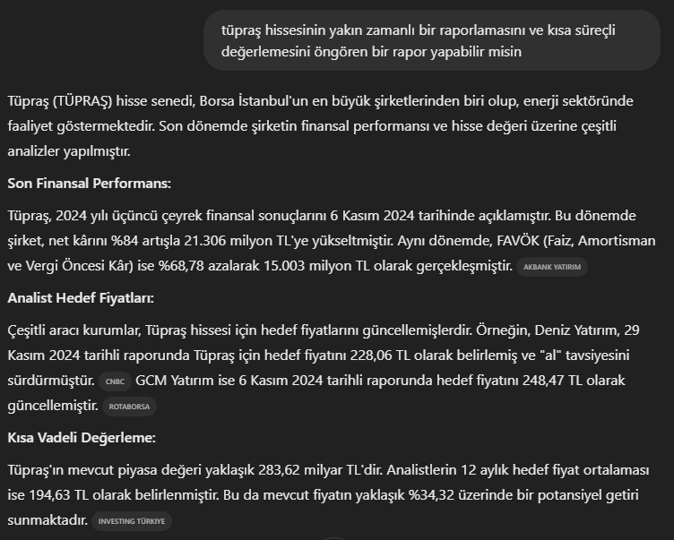
Bu önerdiği hisselerden Tüpraş için geçmişe yönelik bir değerlendirme raporu, kısa süreli risk raporu ve finansal performansını açıklamasını istedik.

Slide 8
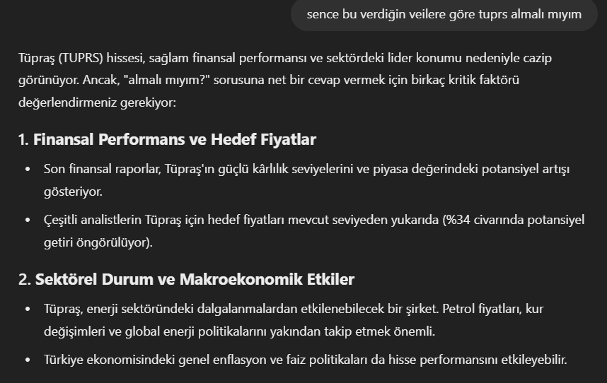
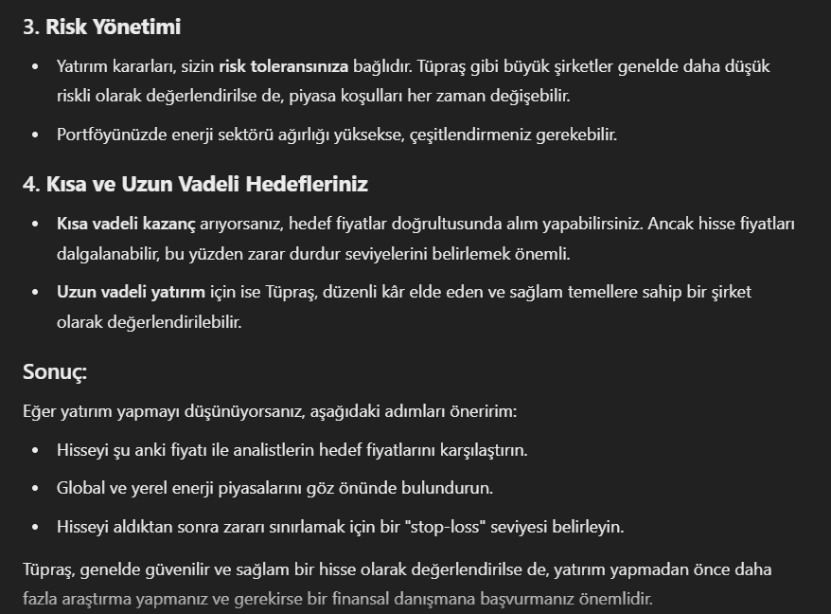
Ardından ChatGPT’ye bu hisseyi almamızı kesin olarak önerip önermediğini sorduk. Bize kesin bir cevap vermemekle birlikte bu hissenin kısa ve uzun süreçli kazanç getireceğinden bahsetti. Sonuç olarak bu yatırımın bizim risk toleransımıza bağlı olduğunu belirtti ve kararı bize bıraktı.
Biz de kendi süzgecimizden geçirip ona güvendik ve Tüpraş alarak ChatGPT’nin önerisini denemeye karar verdik.

Slide 9
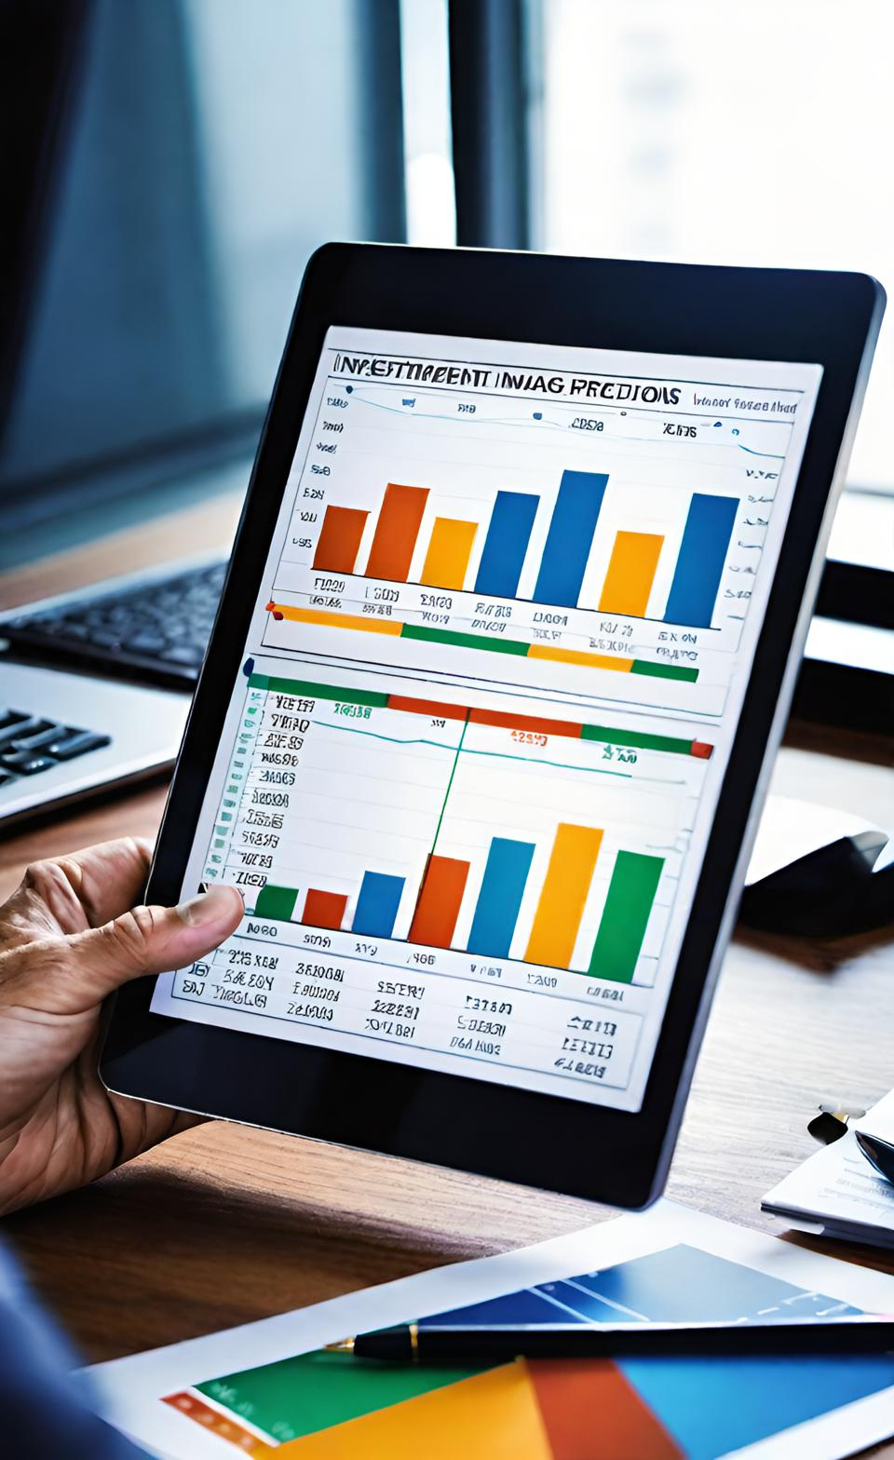
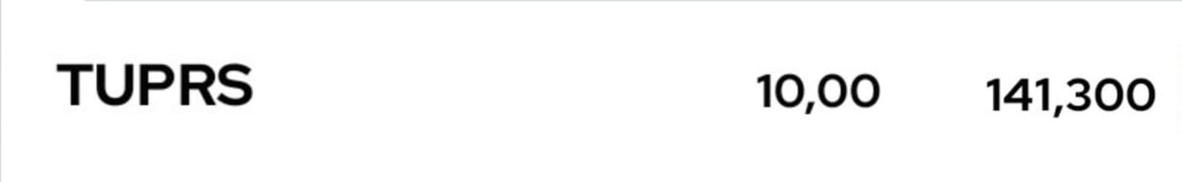
1.Deney
ChatGpt’nin önerisiyle alacağımız Tüpraş hisselerini yaklaşık bir ay boyunca hiçbir alım satım yapmadan elimizde tutmayı planlıyoruz. Tüpraş hisselerini Ziraat Borsa uygulamasından fiyatı 141tl olmak üzere 10 adet alarak 1410 tl lik bir yatırımla başladık.

Slide 10
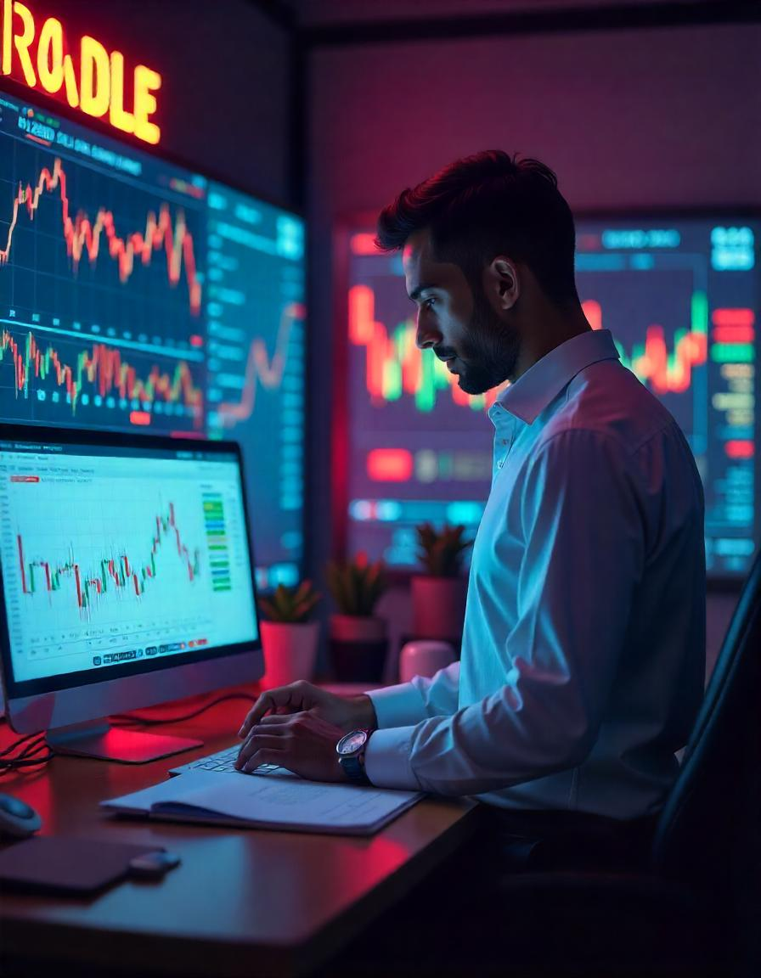
Deney 1
5 Kasımda aldığımız Tüpraş hisselerini bugün yani 25 kasım itibari ile satmaya karar veriyoruz. Hissenin şu andaki fiyatı 148.5 tl. Toplam 10 hisse almıştık ve1410 tl lik bir yatırım yapmıştık.Hissenin son fiyatı 148.5 oldu yani elimizdeki hisselerin toplam değeri 1485 tl oldu. Toplam karımız 1485-1410=75 tl oldu. Bu da 75/1410=0.05 den %5 lik bir kar elde ettiğimizi gösterir.

Slide 11
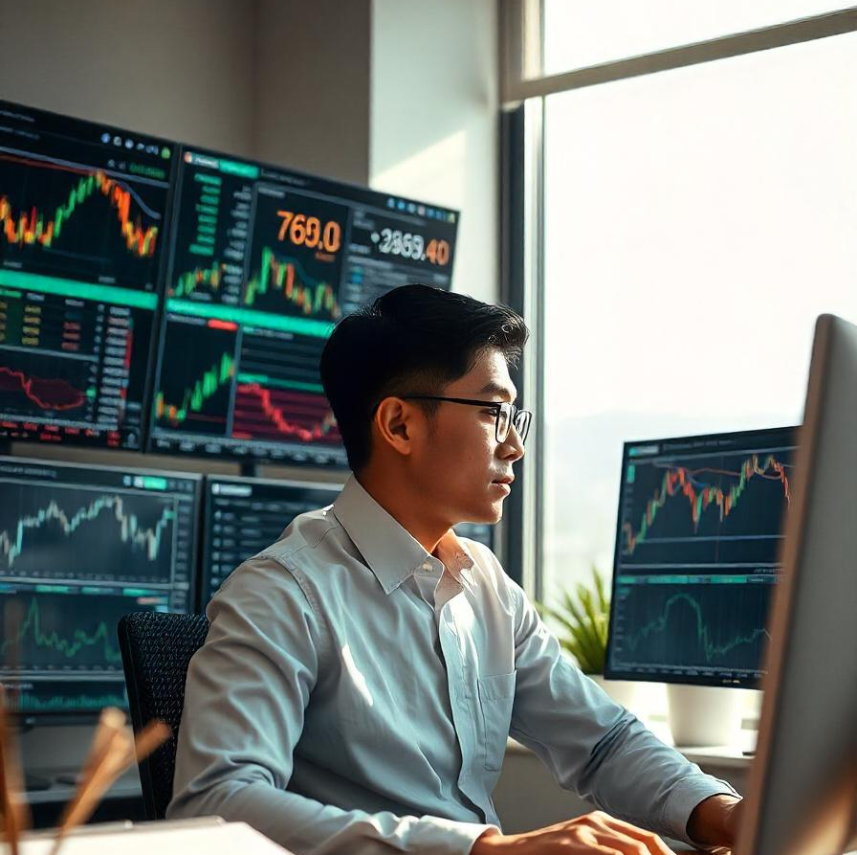
Deney 1 Sonucu
Deney 1 de basitçe ChatGPT’den bize bir hisse senedi önermesini istedik ve bu hisse senedini 20 gün elimizde tutarak %5’lik bir kar ile toplam 75tl kar elde ettik. Şimdi ChatGPT’yi daha farklı bir yöntemle kullanarak karımızı daha da artırabilecek miyiz görelim.

Slide 12
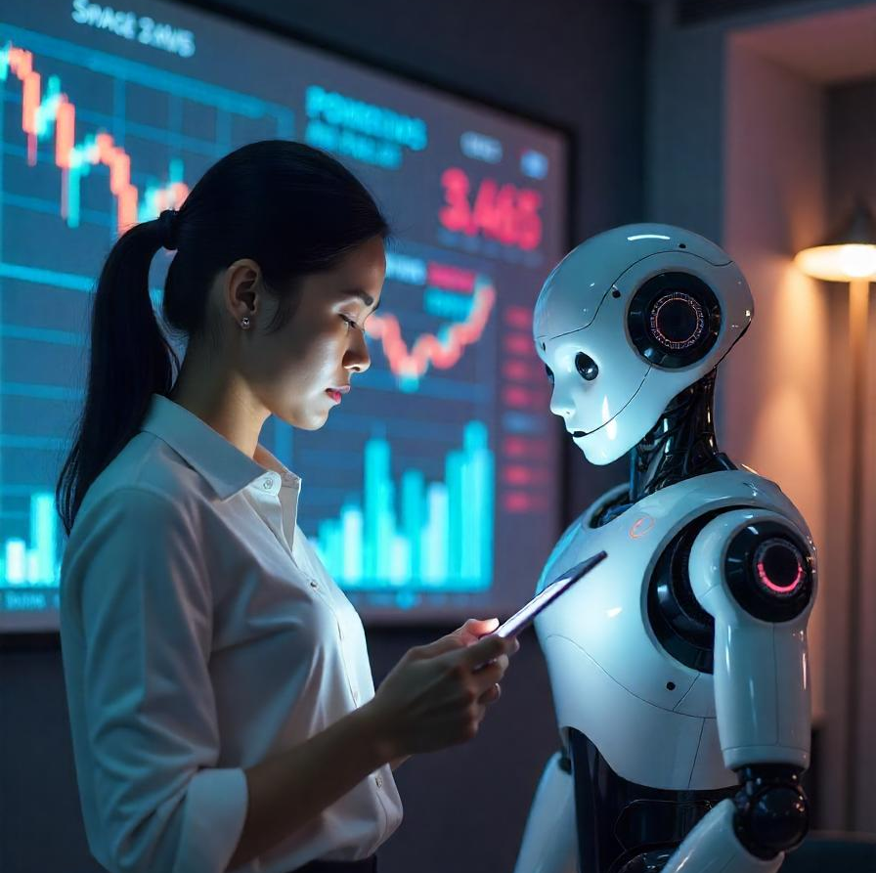
Deney 2: Al-Sat Robotu Yapmak
Chatgptnin verdiği verilere göre Tüpraş hissesi almıştık. Şimdi tekrar ChatGPT’den yardım alarak bu hisseyi hangi noktalarda alım satım işlemleri yaptırmamız gerek onu öğreneceğiz.
Chatgpt’ye Tradingview’de kullanacağımız grafik üzerinde al-sat noktalarını gösteren bir kod yazmasını istiyoruz.

Slide 13
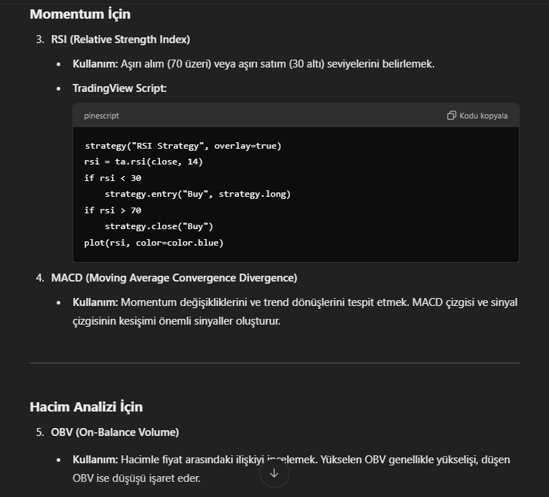
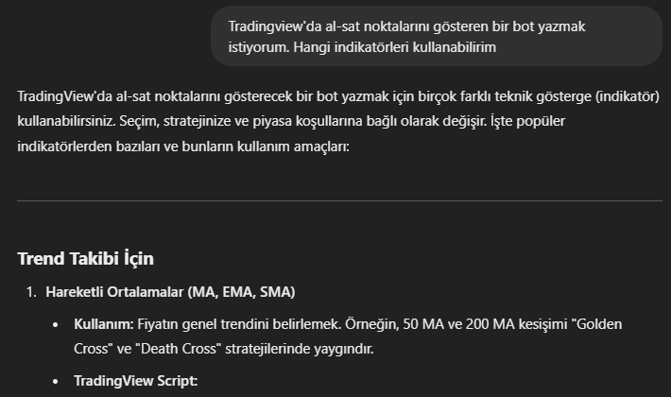

Slide 14
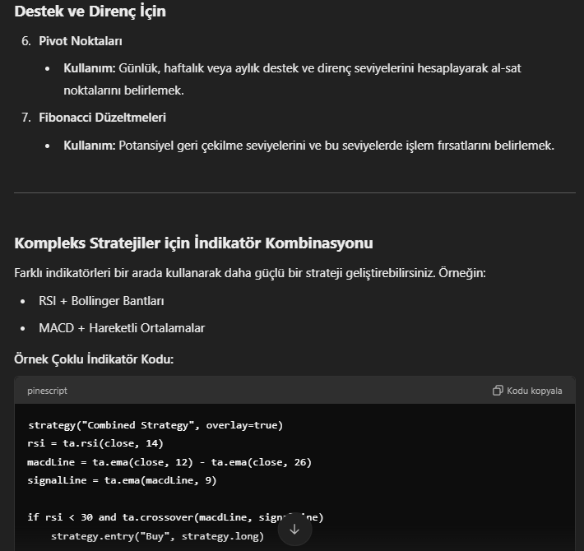
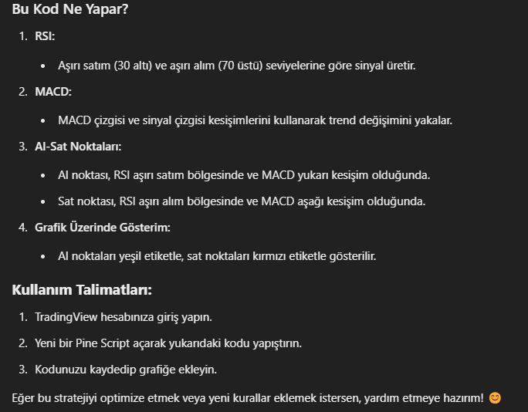
Önerdiği birçok indikatörün yanı sıra en sonda ‘’Kompleks Stratejiler için İndikatör Kombinasyonu’’ kısmında
RSI ve MACD indikatörlerini birlikte kullanarak güçlü bir strateji geliştirilebileceğinden bahsediyor. Bu iki
İndikatörü hesaba katarak isteğimiz üzerine kod yazıyor, kodun ne işe yaradığını açıklayıp nasıl kullanacağımızı da söylüyor.

Slide 15
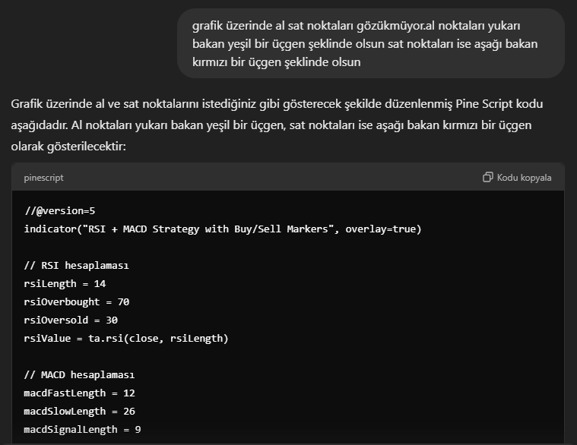
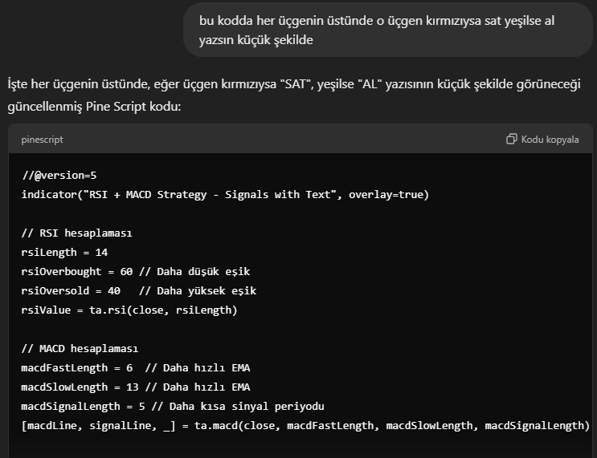
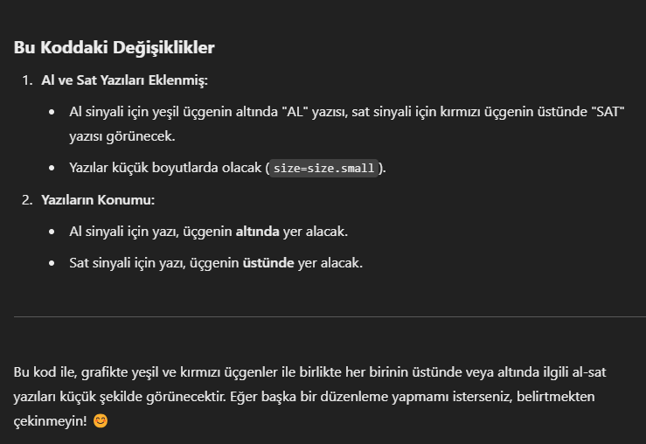
Kodda Ufak Değişiklikler
ChatGPT TradingView’da kullanmam için bir kod yazdı. Bu kod istenilen hisse grafiğinin üzerinde değişiklik yapıp nerede alım satım emirleri vermemiz gereken yerleri göstermesi gerekiyor.
İlk söylediği kodu deneyip alım satım sinyallerini tam olarak oluşturamadığını gördük ve sonra daha açık ve net ifadelerle yeni bir prompt girdik. Kodu istediğimiz şekilde tekrar yazdırdık.

Slide 16
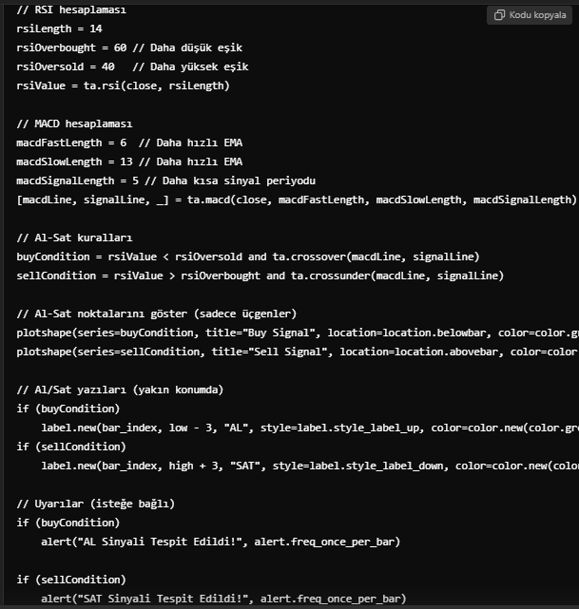
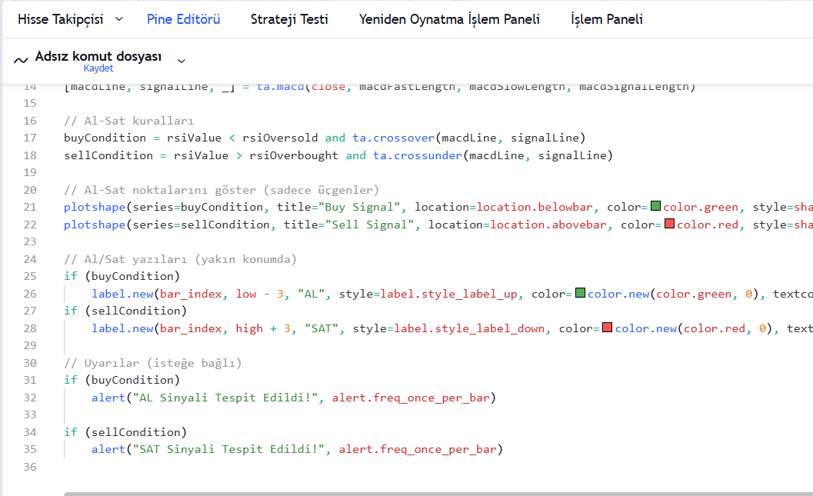
Yaptırdığımız değişikliklerden sonra istediğimiz kodu elde ettik. Şimdi bu kodu Trandview sitesinde ChatGPT’nin bize söylediği pine editörü kısmına yazıyoruz. İlgilendiğimiz hissenin grafiğinde bize al-sat yapacağımız noktaları göstermesi gerekiyor.

Slide 17
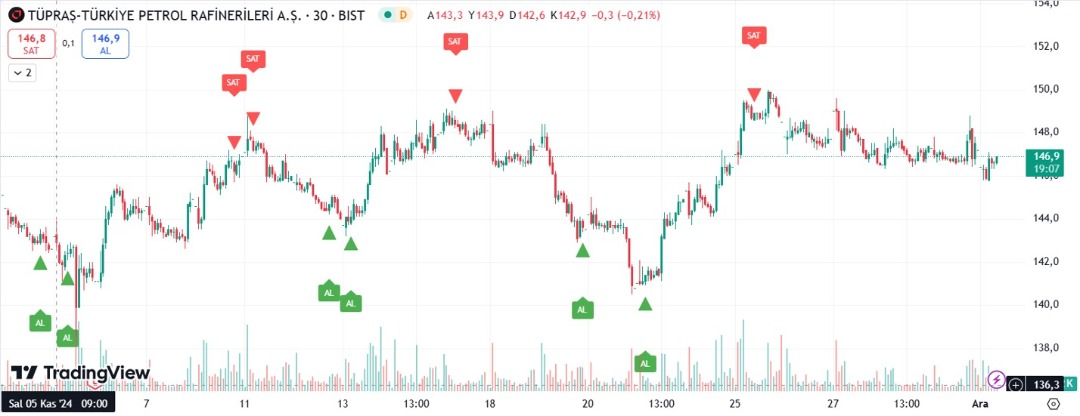
Son yaptırdığımız değişiklikler sonucu tam olarak istediğimiz grafiği elde ettik. Yapay zeka RSI VE MACD indikatörlerini
hesaba katıp bize alım ve satım seviyelerini gösterdi. Deneyde 20 gün boyunca her gün bu kodu Tradingview’a girdik ve
al-sat emirleri verdiği noktalarda sinyal gösterdiği gün alım satım işlemlerimizi yaptık.
Şimdi deney sonuçlarına göz atalım…

Slide 18
5 Kasım günü al emri verdi ve 10 adet hisse aldık (ALIM) Maliyet=10x141=1410tl
11 Kasım günü sat emri verdi ve 10 adet hisse sattık (SATIM) Kar=10x146=1460,1460-1410=50tl kar
13 Kasım günü al emri verdi ve 10 adet hisse aldık (ALIM) Maliyet=10x144=1440tl
18 Kasım günü sat emri verdi ve 10 adet hisse sattık (SATIM) Kar=10x147=1470tl,1470-1440=30tl kar
21 Kasım günü al emri verdi ve 10 adet hisse aldık (ALIM) Maliyet=10x142=1420tl
25 Kasım günü sat emri verdi ve 10 hisse sattık (SATIM) Kar=10x148=1480tl,1480-1420=60tl kar
Toplam=50+30+60=140tl kar elde ettik.

Slide 19
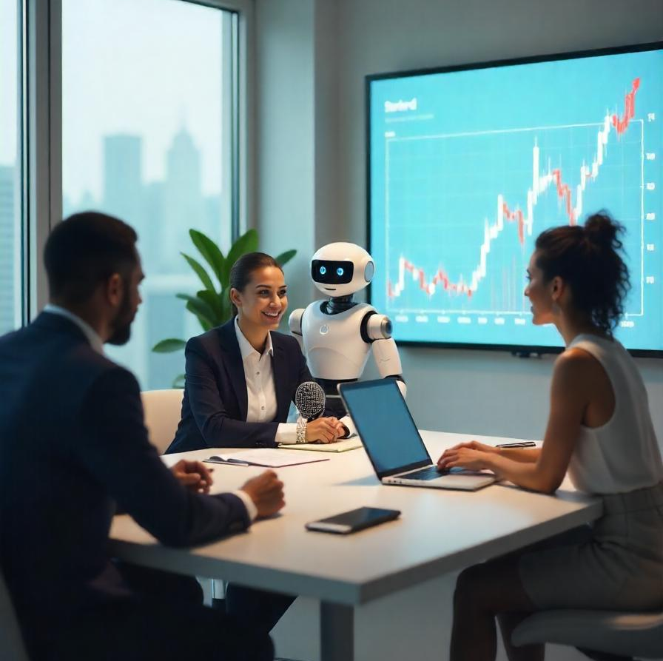
Deney 2 Sonucu
Yapay zeka al-sat raporu sayesinde doğru zamanlarda al sat işlemi yaparak %10 kar ile toplam 140tl kar elde ettik.Hatta bir üst seviyeye çıkıp alım satım işlemlerini manuel değil de otomatik yapan bir al-sat robotu bile yapılabilir.
Deney 1 ve Deney 2 Karşılaştırması
Deney 1’e nazaran Deney 2’de daha detaylı bir promt girdiğimiz için daha kompleks bir öneri aldık ve karımız da buna göre çok daha fazla arttı.

Slide 20

Yapay zeka Ve Etik

Slide 21
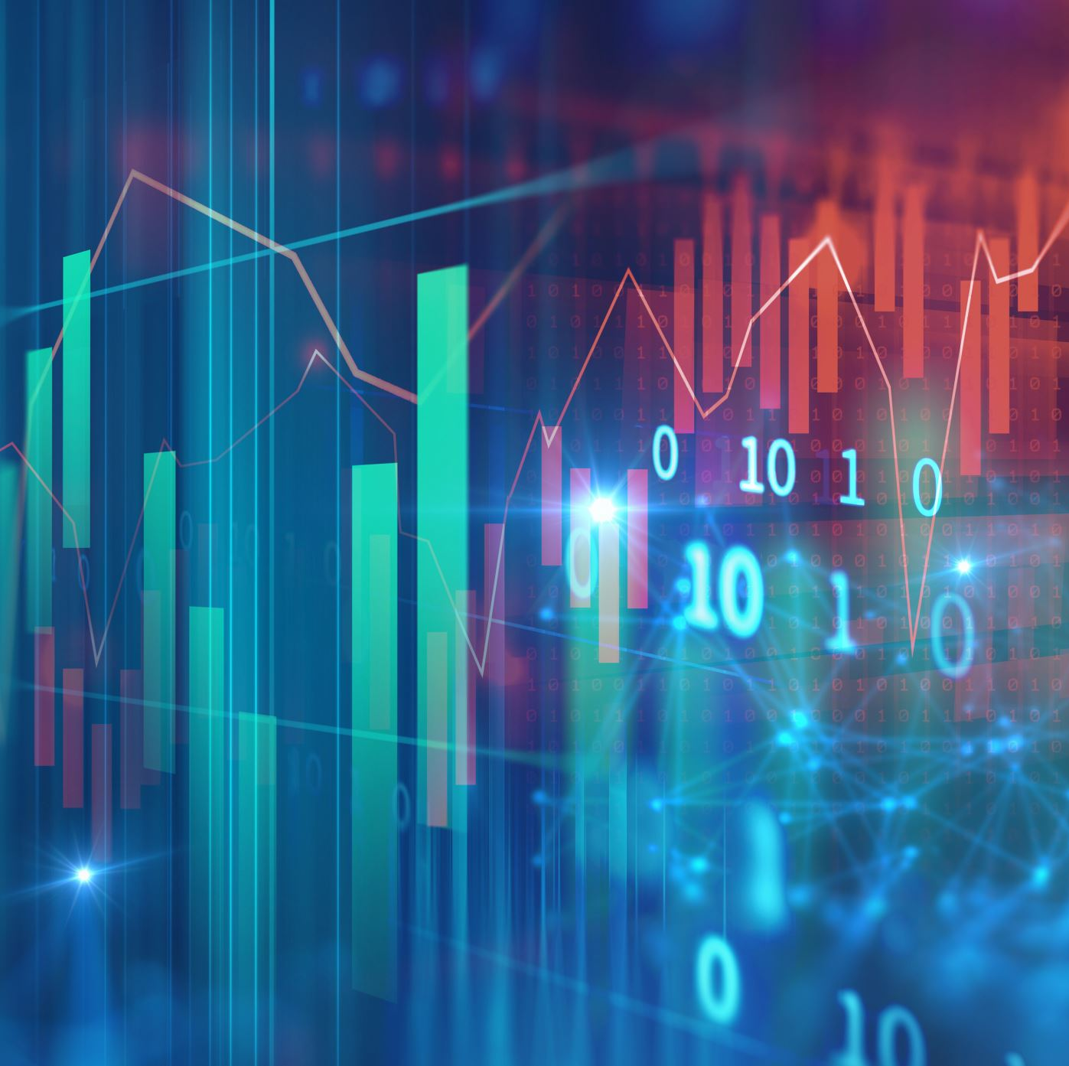
ETİK
1. Giriş: Yapay Zekanın Finansal Alanlardaki Kullanımı ve Etik Boyut
2. Yapay Zekanın Etik Riskleri
3. Verilerin Doğruluğunu ve Güvenilirliğini Kontrol Etme Yöntemleri
4. Yapay Zekanın Kullanımı: Etik Fırsatlar
5. Toplumsal Etki ve Kullanıcı Güveni
6. Sonuç ve Öneriler

Slide 22
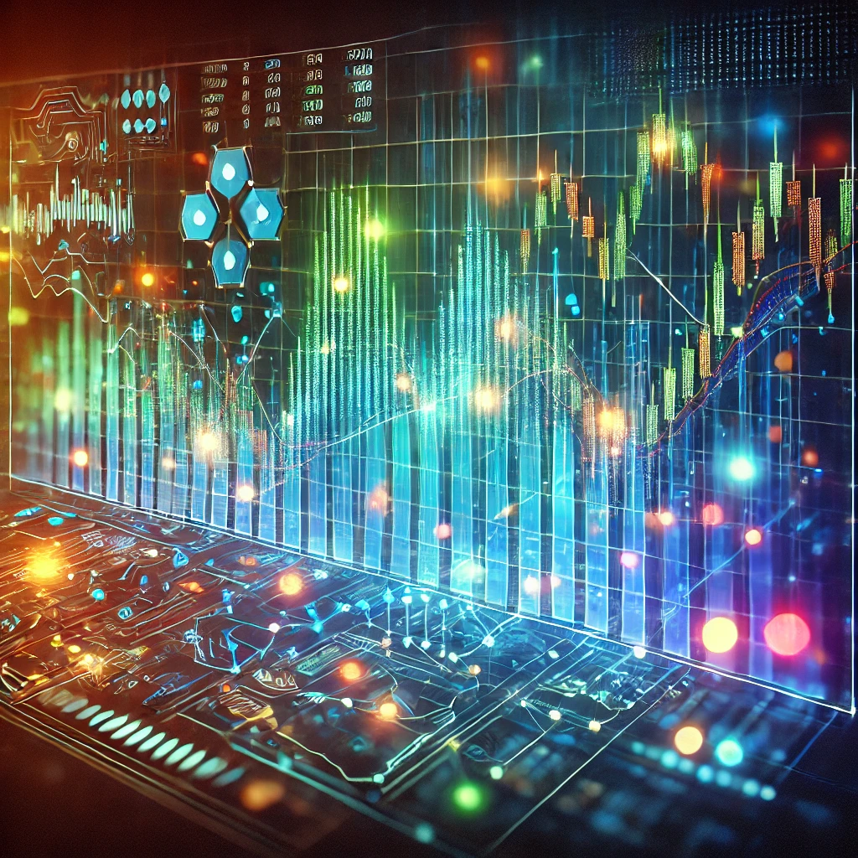
1. Giriş: Yapay Zekanın Finansal Alanlardaki Kullanımı ve Etik Boyut
Yapay zeka, finansal işlemler için oldukça etkili bir şekilde kullanılmaktadır. Ancak, bu teknolojiler fırsatların yanı sıra etik açıdan bazı riskler de taşır.
Örneğin, bireylerin kararlarını doğrudan etkileyerek finansal bağımlılığa yol açabilir ya da yanlış yönlendirmeler yapabilir.
Projeden Örnek: ChatGPT’nin Tüpraş hissesi önerisi, doğru bir veri setine dayalı olsa da, piyasa koşullarındaki ani değişiklikler bu kararın etkisini hızla değiştirebilirdi. Bu durum, yapay zeka önerilerinin insan kontrolüyle desteklenmesi gerektiğini gösteriyor.

Slide 23
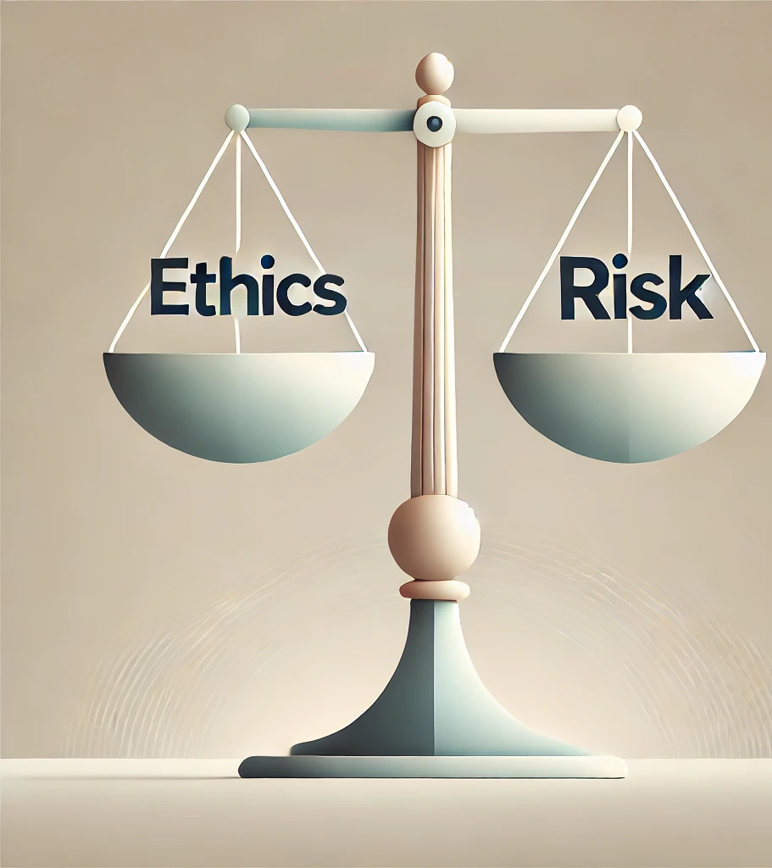
2. Yapay Zekanın Etik Riskleri
Yanlış Veriler: Yapay zekanın taraflı veya eksik verilere dayalı çalışması, yanlış tahminlere yol açabilir.
Piyasa Manipülasyonu: Güçlü yapay zeka sistemleri büyük piyasalarda manipülasyon yapabilecek kapasiteye sahip olabilir.
Sorumluluk ve Şeffaflık: Alınan yanlış kararlardan kim sorumlu olacak? Algoritmaların şeffaf bir şekilde incelenmesi nasıl sağlanır?
Etik açıdan, kullanıcıların yapay zeka araçlarına tamamen güvenmemesi gerektiği ve insan gözetiminin kritik olduğu vurgulanmalıdır.

Slide 24

3. Verilerin Doğruluğunu ve Güvenilirliğini Kontrol Etme Yöntemleri
Çapraz Doğrulama: ChatGPT’nin sunduğu bilgiler, güvenilir finansal kaynaklarla karşılaştırılmalıdır.
Güncel Veriler: Yapay zekanın tarihsel veri analizi yapmasına rağmen, anlık piyasa dinamiklerini algılayamayabileceği unutulmamalıdır.
Uzman Denetimi: Özellikle büyük yatırım kararlarında, yapay zekanın önerileri finans uzmanları tarafından kontrol edilmelidir.
Somut Örnek: ChatGPT’nin verdiği yatırım önerisinin ardından, TradingView platformunda grafiklerin detaylı bir şekilde incelenmesi ve insan analizinin yapılması, daha güvenilir bir sonuç alınmasını sağladı.

Slide 25

4. Yapay Zekanın Kullanımı: Etik Fırsatlar
Yapay zeka, etik bir çerçevede kullanıldığında finansal süreçleri iyileştirme potansiyeline sahiptir:
Karmaşık veri setlerini analiz ederek yatırımcıların işini kolaylaştırır.
Yeni başlayanlara rehberlik sağlayabilir ve finansal okuryazarlığı artırabilir.
İnsan hatasını azaltarak daha verimli işlemler yapılmasını mümkün kılar.
Projeden Örnek: ChatGPT’nin yazdığı alım-satım noktalarını belirleyen kod, doğru bir şekilde yönlendirilerek kullanıldığında işlem verimliliğini artırdı. Ancak başlangıçta istenilen formatta olmaması, insan gözetiminin ve yönlendirmesinin önemini bir kez daha gösterdi.

Slide 26
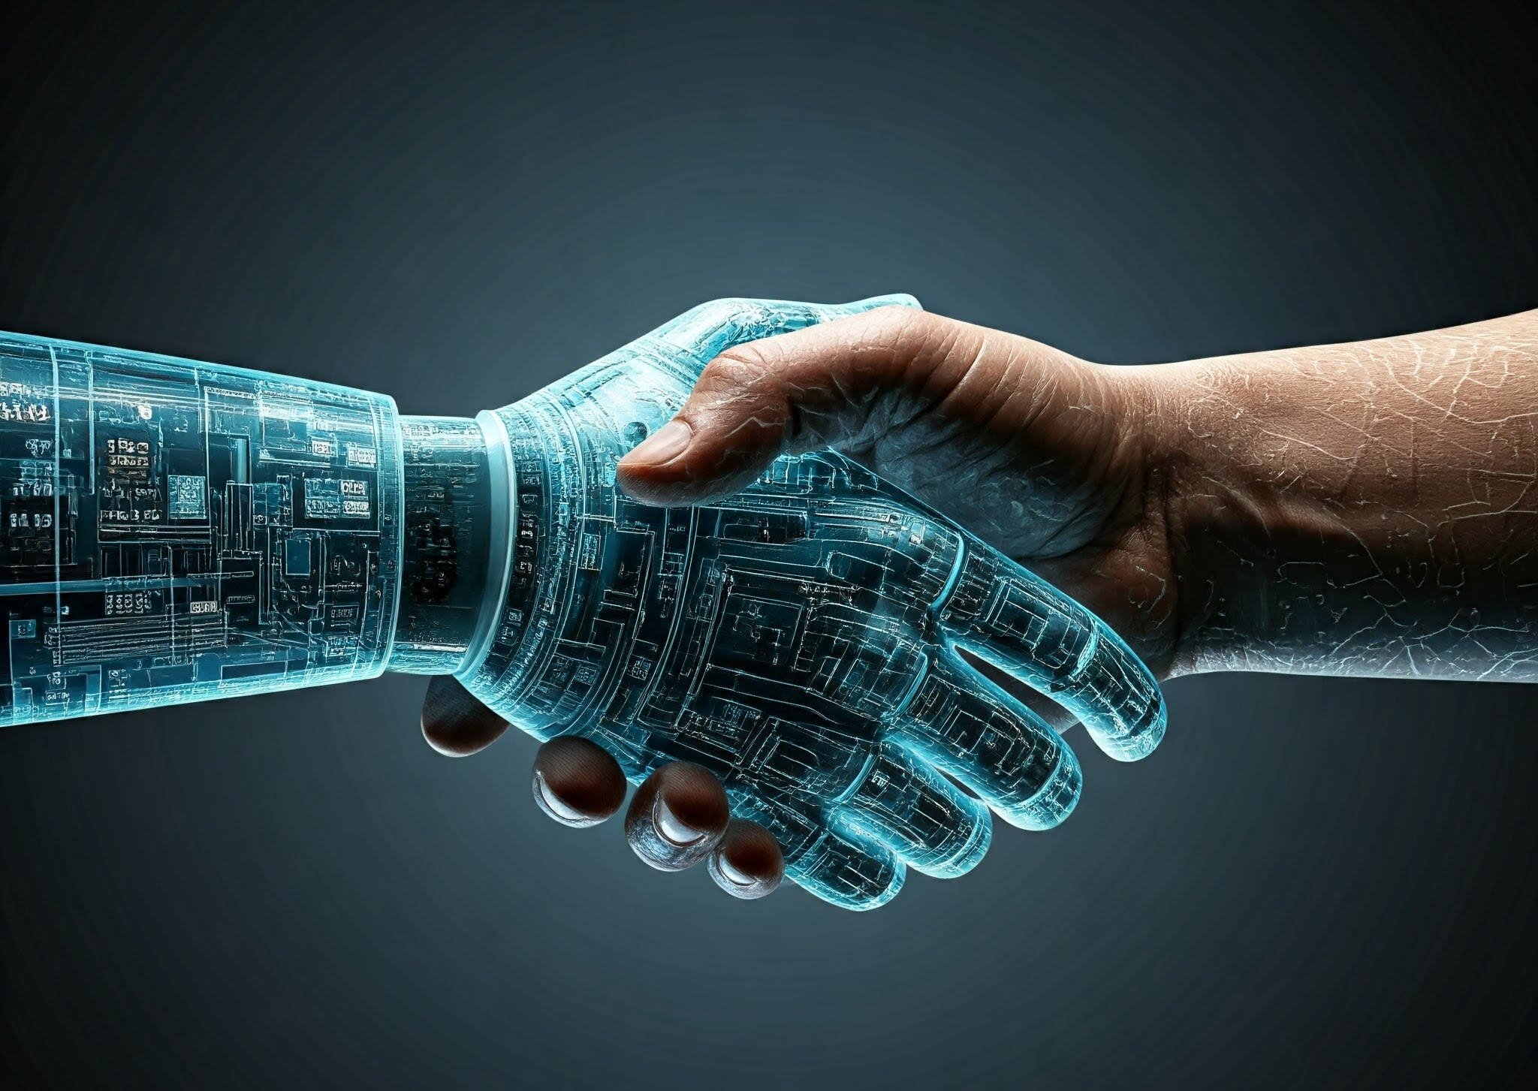
5. Toplumsal Etki ve Kullanıcı Güveni
Toplumda yapay zekanın finansal kararlar üzerindeki etkileri şu şekillerde hissedilebilir:
Eşitsizlik: Yapay zeka araçlarına erişim sınırlı olursa, büyük şirketler ve bireyler arasında fırsat eşitsizliği oluşabilir.
Güven Artışı: Şeffaflık ve doğru kullanım standartları, kullanıcı güvenini artırabilir.
Farkındalık: Eğitimlerle bireylerin, yapay zekayı destekleyici bir araç olarak görmesi sağlanmalıdır.
Projeden Örnek: ChatGPT’nin toplumun geniş kesimlerinde yaygınlaşmasıyla, bireyler finansal süreçlere daha kolay erişim sağlayabilir. Ancak bu kullanımın etik bir şekilde yönetilmesi, güvenin tesis edilmesi açısından önemlidir.

Slide 27
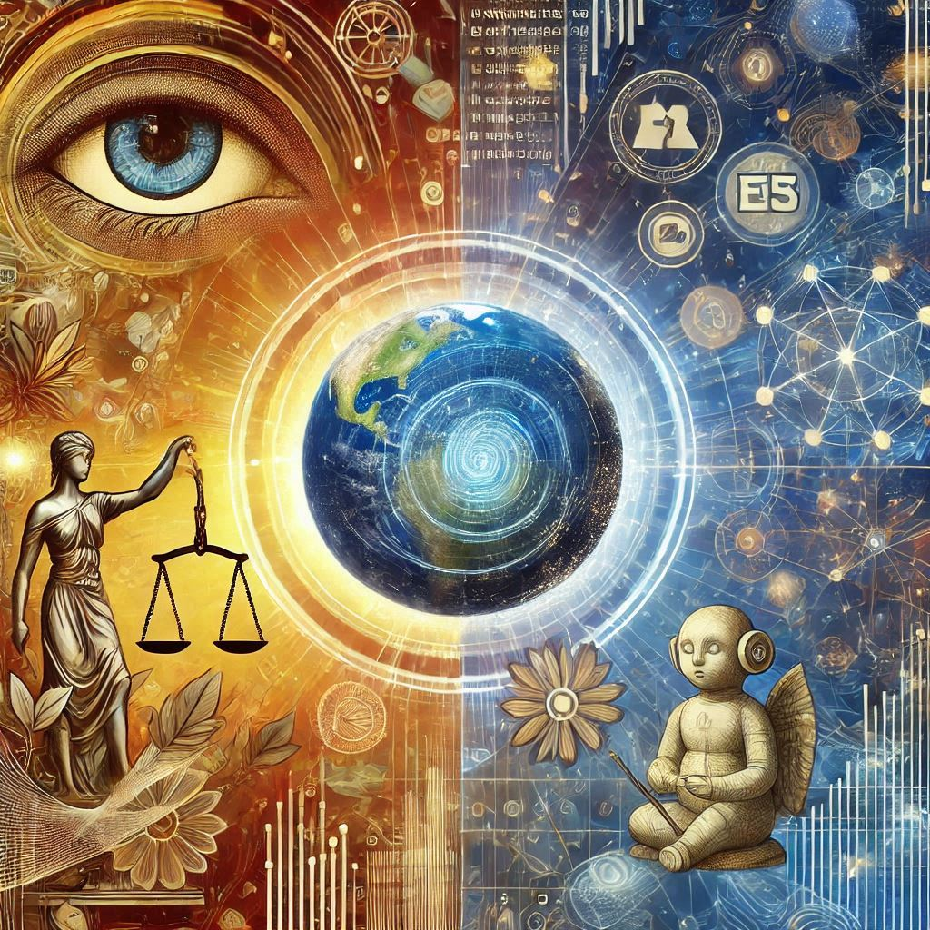
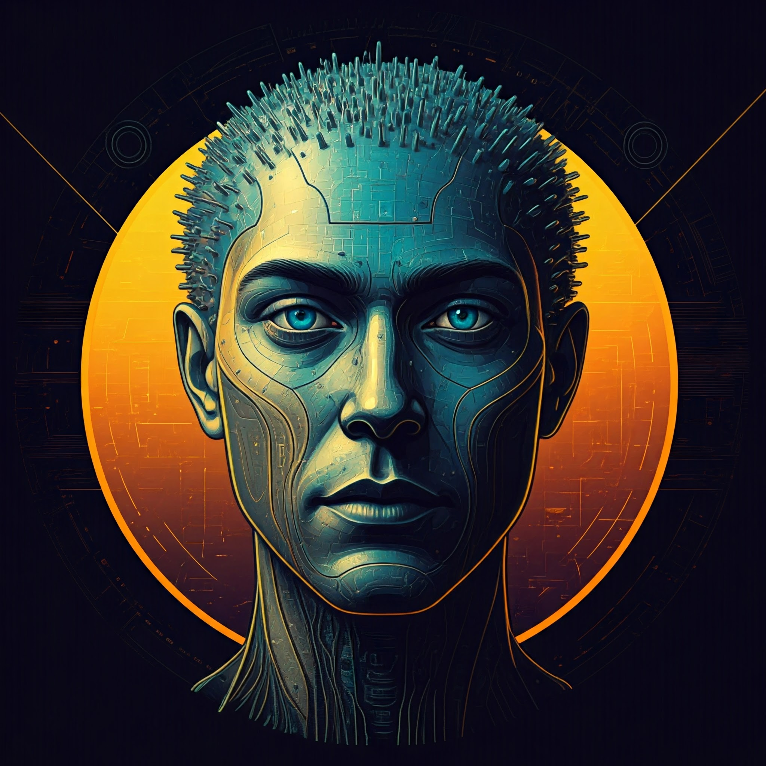
6. Sonuç ve Öneriler
Yapay zekanın finansal dünyada etik ve toplumsal açıdan doğru bir şekilde kullanılabilmesi için:
İnsan gözetimi ve uzman onayı mutlaka sağlanmalı.
Yapay zeka sistemleri şeffaf olmalı, kullanılan veri setleri açıkça belirtilmeli.
Bireylerin bilinçlenmesi için yapay zeka araçları hakkında eğitimler düzenlenmeli ve olası kayıplar açıkça belirtilmelidir
Algoritmaların düzenli olarak test edilmesi ve güncellenmesi gereklidir.
Projeden Örnek: ChatGPT’nin önerdiği yatırım stratejisi, insan analizi ve test sürecinden geçtikten sonra daha güvenli bir şekilde uygulandı. Bu süreç, hem yapay zeka kullanımının hem de insan zekasının birlikte çalışması gerektiğini gösterdi.

Slide 28
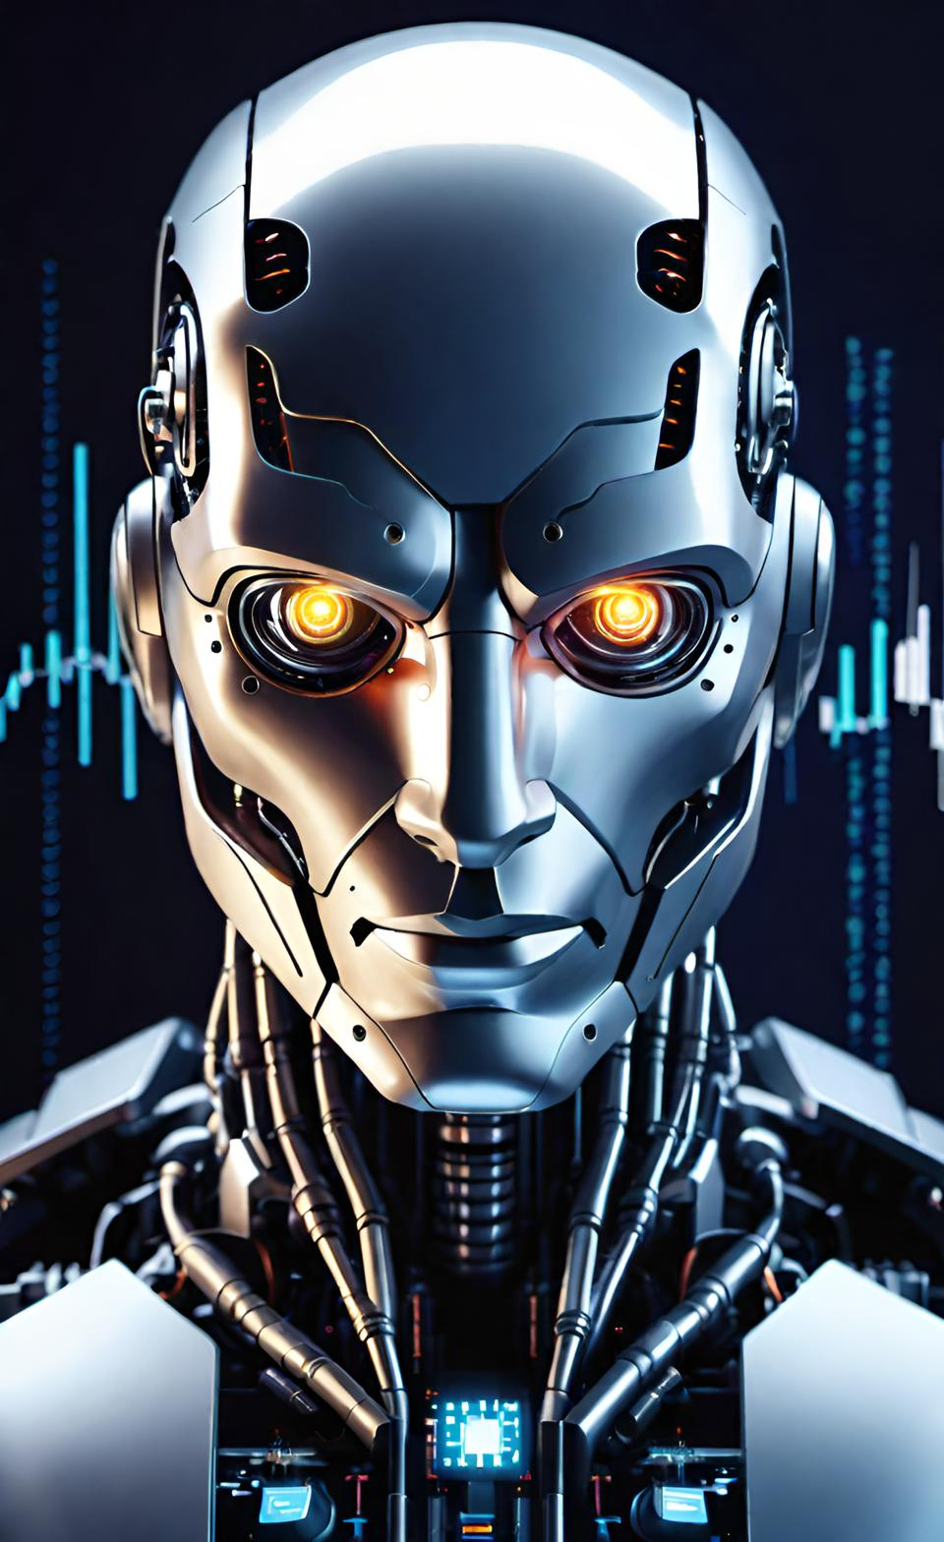
Emirhan Kazım Yücel G221210065
Ahmet Tarık Türkmen G221210087
Muhammed Can Özyaşar G231210009
DİNLEDİĞİNİZ İÇİN TEŞEKKÜRLER

